Slide 1
第2章 表格与表单

Slide 2
例2－1
制作一个2行3列的表格，表格的宽度300像素，边框线宽度2像素

Slide 3
知识点
表格的基本语法结构如下所示：
<table width=" " border=" ">
<tr>
<td>单元格内容</td>
......
</tr>
</table>

Slide 4
例2－1
制作一个2行3列的表格，表格的宽度300像素，边框线宽度2像素

Slide 5
总结
<table>标记：
width属性设置的是表格的宽度
border属性设置的是表格的边框线

Slide 6
例2－2
<thead>、<tbody>、<tfoot>结构的表格

Slide 7
知识点
从结构上来看，表格可以分成表头、主体和表尾三个部分，分别使用<thead>、<tbody>、<tfoot>标签来表示。
表头和表尾在一张表格只能有一个，而一张表格可以有多个主体。
<thead>、<tbody>、<tfoot>标签内部都必须使用<tr>标签。

Slide 8
例2－2
表格的宽度300像素，边框线宽度2像素，并把表尾的三个单元格进行了合并，同时<tfoot>定义的内容放到了<tbody>标记的前面

Slide 9
总结
<thead>、<tbody>、<tfoot>结构顺序在浏览器中显示，与定义顺序无关

Slide 10
例2－3
表格的属性

Slide 11
知识点
使用<table> 标记可以设置表格的高度、宽度、边框线的粗细、对齐方式、背景颜色、背景图片、单元格间距和边距等表格属性

Slide 12
例2－3
表格通过border属性设定表格边框线宽度为2像素；
通过bordercolor属性设定表格边框线的颜色为红色；
通过width属性设定表格宽度为400像素；
通过height属性设定表格高度为60像素；
通过cellspacing属性设定单元格之间的间距是1像素；
通过cellpadding属性设定单元格的内容与其边框的内边距的间距是2像素；
通过align属性设定表格的为居中对齐；
通过background属性设定表格的背景图片文件名“2-3.jpg”；
通过bgcolor属性设定表格的背景颜色为粉色。

Slide 13
总结
根据网页布局的需要，还可以单独对表格中的某行和某一个单元格进行属性设置。
<tr height="行高" a1ign="水平对齐方式" va1ign="垂直对齐方式" bgco1or="背景颜色">

Slide 14
例2－4
表格的行属性

Slide 15
知识点
<tr height="行高" a1ign="水平对齐方式" va1ign="垂直对齐方式" bgco1or="背景颜色">

Slide 16
例2－4
通过border属性设定表格边框线宽度为2像素；
通过width属性设定表格宽度为400像素；
在表格的第二行<tr>标记中，
通过align属性设定表格水平方向为居中对齐；
通过height属性设定表格高度为100像素；
通过valign属性设定该行的垂直方向为居中对齐；
通过bgcolor属性设定该行的背景颜色为黄色。

Slide 17
总结
根据网页布局的需要，还可以单独对表格中的某一个单元格进行属性设置。

Slide 18
例2－5
单元格合并

Slide 19
知识点
跨行和跨列功能可分别通过单元格的 rowspan和 colspan属性来实现
语法如下：
<td rowspan="所跨行数" colspan="所跨列数">

Slide 20
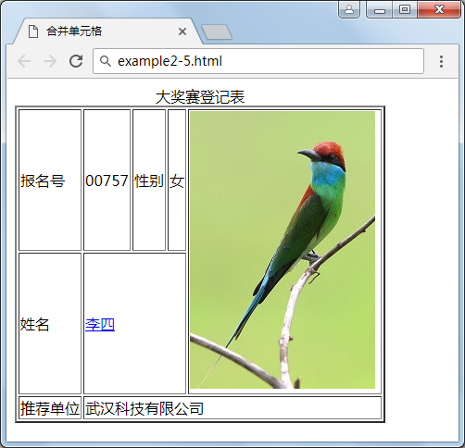
例2－5

Slide 21
总结
单元格合并是使用表格进行网页布局所必须要用到的。

Slide 22
例2－6
文字输入框和密码输入框的制作

Slide 23
知识点
input标记定义的语法格式如下所示：
<input type="..." name="..." value="...">
文字输入<input type="text" name="..." value="...">
密码输入<input type="password" name="..." value="...">

Slide 24
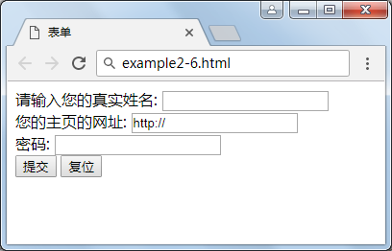
例2－5

Slide 25
总结
如果需要限制用户输入数据的最大长度时，在input标记中使用最大长度的属性maxlength。

Slide 26
例2－7
单选框和复选框的制作

Slide 27
知识点
复选框:
<input type="checkbox" name="..." value="...">
单选框:
<input type="radio" name="..." value="...">

Slide 28
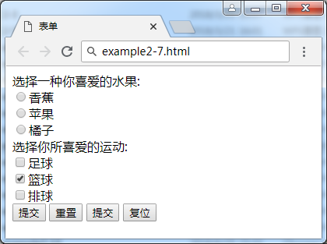
例2－7

Slide 29
总结
“checked”属性表示在初始情况下该单选框或复选框是否被选中

Slide 30
例2－8
下拉列表制作（以出生年为例）

Slide 31
知识点
select标记的语法格式如下所示：
<select name="" size="" multiple>
<option value="选项1">选项1
...
<option value="选项n">选项n
</select>
select 标记中有几个常用的属性，分别是
name、size、multiple。

Slide 32
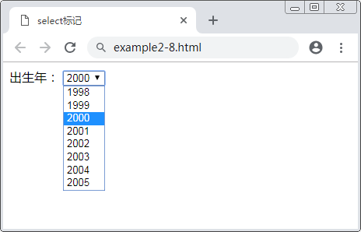
例2－8

Slide 33
总结
当有multiple属性时就是多选，用户可以使用组合键shift键或ctrl键，一次可以选中几个选项。

Slide 34
例2－9
多行文本框的制作

Slide 35
知识点
在表单中，如果需要输入大量的文字时，特别是包括换行文字时，需要使用<textarea>多行文本框标记。
在HTML中，<textarea>标记的语法格式如下：
<textarea name="…" cols="…" rows="…" wrap="off/virtual/physical">
</textarea>

Slide 36
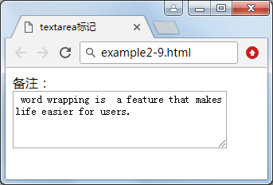
例2－9

Slide 37
总结
当用户在输入文本区域中输入文本时，只有用户按下 Enter 键时才产生换行。如果希望启动自动换行功能（word wrapping），需要将 wrap 属性设置为 virtual 或 physical。

Slide 38
例2－10
datalist元素

Slide 39
知识点
如果需要用户自由输入的同时又给用户一些建议选项，这就需要使用<datalist>元素。
datalist元素用于定义输入框的选项列表，列表通过 datalist内的option元素进行创建。
如果用户不希望从列表中选择某项，也可以自行输入其他内容。datalist元素通常与input元素联合使用来
定义input的取值。

Slide 40
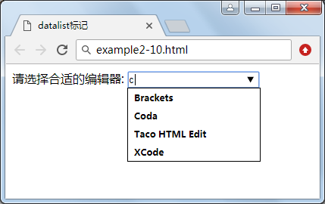
例2－10

Slide 41
总结
在使用< datalist>标记时，需要通过id属性为其指定一个唯一标识，然后为input元素指定list属性，将该属性值设置为option元素对应的id属性值即可。

Slide 42
例2－11
date类型input元素的使用

Slide 43
例2－12
color类型input元素的使用

Slide 44
例2－13
details标记和summary标记的使用

Slide 45
例2－14
progress标记

Slide 46
知识点
progress标记的作用是提示任务的进度，这个标记可以用JavaScript脚本动态来改变当前的进度值。该标记的语法结构如下所示：
<progress value="值" max="值">
该标记的两个主要属性说明如下：
➢max属性：是一个数值，指明任务一共需要多少工作量。
➢value属性：是一个数值，规定已经完成多少工作量。

Slide 47
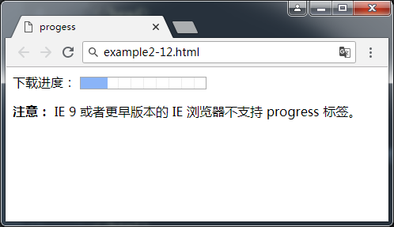
例2－14

Slide 48
总结
需要特别强调的是value属性和max属性的值必须大于0，且value的值要小于或等于max属性的值。

Slide 49
例2－15
meter标记

Slide 50
知识点
在html中，<meter>标记是用来定义度量衡
只用于已知最大和最小值的度量（如：磁盘使用情况，查询结果的相关性等）。

Slide 51
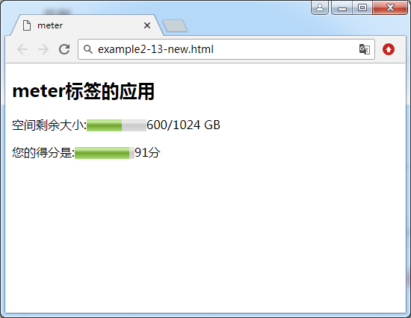
例2－15

Slide 52
总结
程序总结

Slide 53
例2－16
表单制作的综合实例

Slide 54
例2－17
框架结构进行左右分割浏览器窗口

Slide 55
知识点
表示在水平方向将浏览器窗口分割成多个窗口，这种方式的分割需要使用<frameset>标记的cols属性。其语法定义格式如下：
<frameset cols="value1,value2,...">
<frame src="URL"></frame>
<frame src="URL"></frame>
......
</frameset>

Slide 56
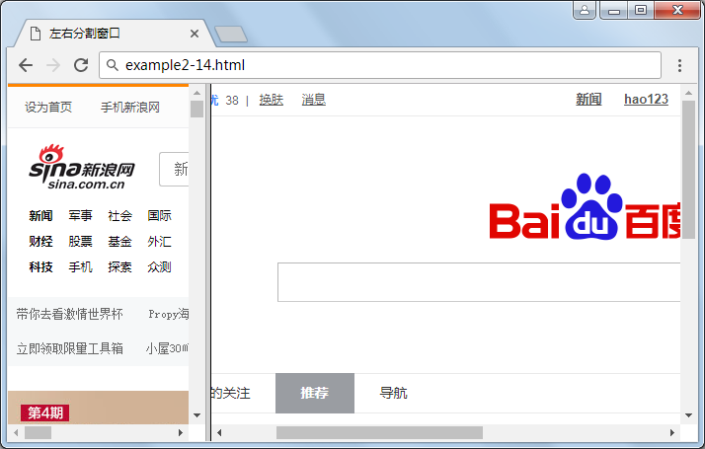
例2－1７

Slide 57
总结
需要特别强调的是cols属性值的个数决定了< frame>标记的个数，即分割的窗口个数。
各个值之间使用逗号隔开，各个值定义了相应框架窗口的宽度，可以是数字（单位是像素），也可以是百分比和以“*”号表示的剩余值。

Slide 58
例2－18
框架结构进行上下分割浏览器窗口

Slide 59
知识点
表示在垂直方向将浏览器窗口分割成多个窗口，这种方式的分割需要使用<frameset>标记的rows属性。其语法定义格式如下：
<frameset rows="value1,value2,...">
<frame src="URL"></frame>
<frame src="URL"></frame>
......
</frameset>

Slide 60
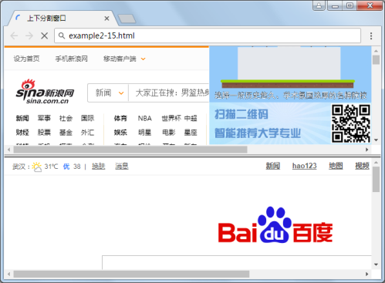
例2－18

Slide 61
总结
需要特别强调的是rows属性值的个数决定了< frame>标记的个数，即分割的窗口个数。
各个值之间使用逗号隔开，各个值定义了相应框架窗口的宽度，可以是数字（单位是像素），也可以是百分比和以“*”号表示的剩余值。

Slide 62
例2－19
嵌套框架结构进行浏览器窗口分割

Slide 63
知识点
嵌套分割需要在<frameset>标记对内再嵌套<frameset>标记，并且子标记<frameset>将会把父标记<frameset>分割的对应窗口再按所指定的分割方式进行第二次分割。
其分割语法定义如下：
<frameset rows="value1,value2,...">
<frame src="URL"></frame>
<frameset cols="value1,value2,...">
</frameset>
......
</frameset>

Slide 64
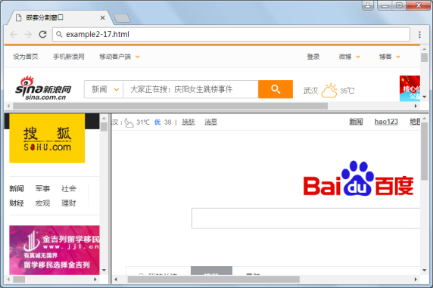
例2－19

Slide 65
总结
根据程序总结

Slide 66
例2－20
iframe框架

Slide 67
知识点
< iframe>标记在文档中定义了一个矩形区域，在这个区域中，浏览器会显示一个单独的文档，包括滚动条和边框。该标记的语法如下所示：
<iframe 属性="属性值"></iframe>
iframe标记常用属性如下所示：
（1）frameborder：是否显示边框，1代表是，0代表否。
（2）height：框架作为一个普通标记的高度，建议使用css设置。
（3）width：框架作为一个普通标记的宽度，建议使用css设置。
（4）name：框架的名称，window.frames[name]时专用的属性。
（5）scrolling：框架的是否滚动，
其值包括yes（是）、no（否）、auto（自动）。

Slide 68
例2－20
使用iframe实例，设计是用宽度300像素，高度200像素，访问的页面是http://www.sina.com.cn，边框是1像素

Slide 69
总结
根据程序总结

